Slide 1
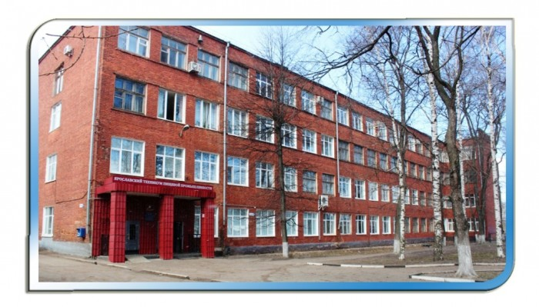
ГОУ СПО ЯО Ярославский техникум пищевой промышленности
Реализация краткосрочных программ профессионального обучения и повышения квалификации
В.С.Новиков – директор ЯТПП

Slide 2
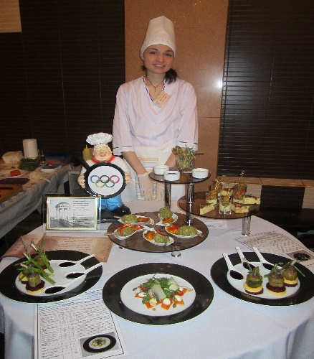
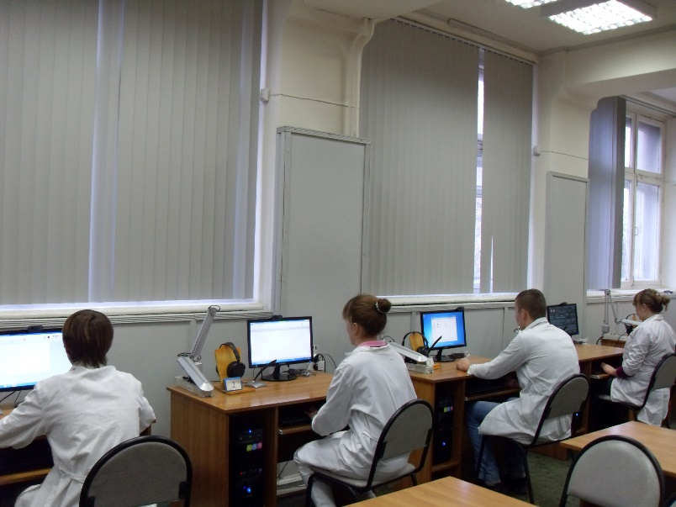
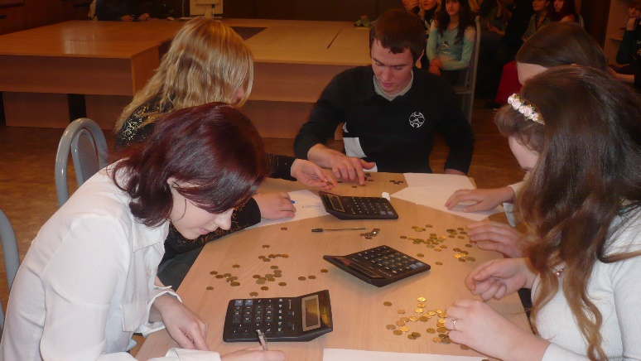
ГОУ СПО ЯО
Ярославский техникум пищевой промышленности
Общественное питание
- Технология продукции общественного питания
- Повар, кондитер
- Официант, бармен
Информационные технологии
- Информационные системы»,
- Мастер по обработке цифровой информации
Экономики и управления
- Экономика и бухгалтерский учет

Slide 3
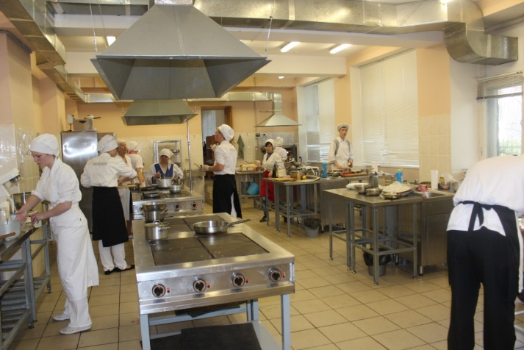
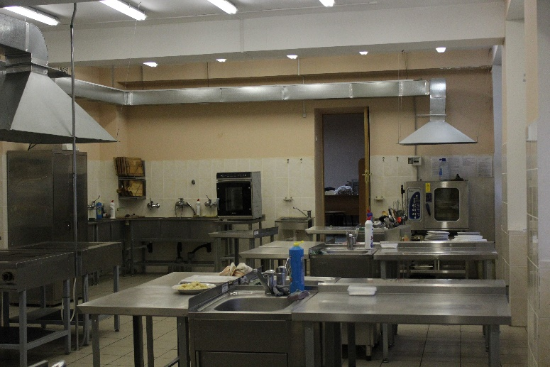
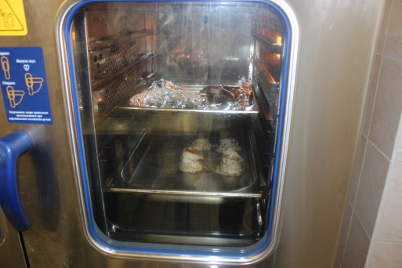
ГОУ СПО ЯО Ярославский техникум пищевой промышленности – ресурсный центр профессионального образования и профессиональной подготовки в сфере общественного питания (2009 год)
Модернизация материальной базы
Повышение квалификации педагогических кадров
Совершенствование программ профессиональной подготовки и повышения квалификации

Slide 4
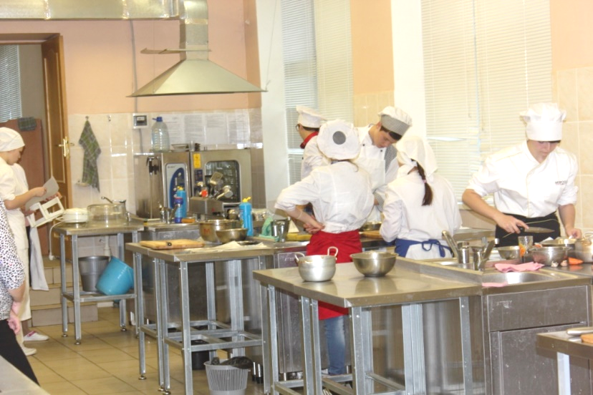
Ресурсный центр профессионального образования и профессиональной подготовки в сфере общественного питания
Профессиональное обучение и повышение квалификации
 | Профессиональное обучение | Повышение квалификации
2012 год | Повар - 18 | Повар - 49
2013 год | Повар - 13 | Повар - 144
2014 год | Повар - 10 | Повар - 46
2015 год |  | Повар - 177

Slide 5
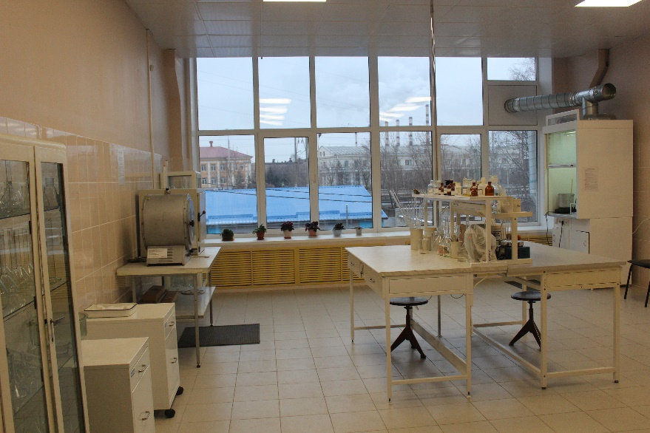
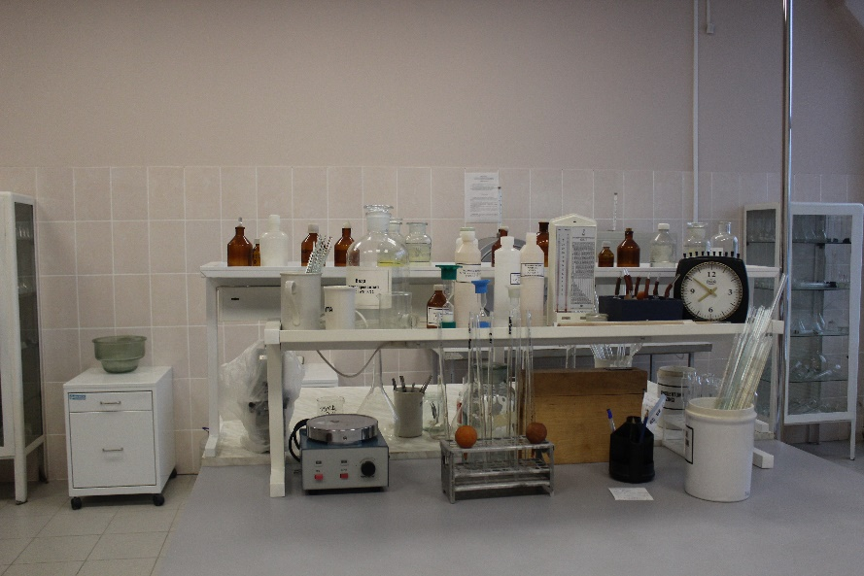
Структурное подразделение на базе ресурсного центра – технологическая пищевая лаборатория
Лаборатория осуществляет:
проведение экспертиз организации питания в образовательных учреждениях;
методическое сопровождение организации питания;
курсовая подготовка.

Slide 6
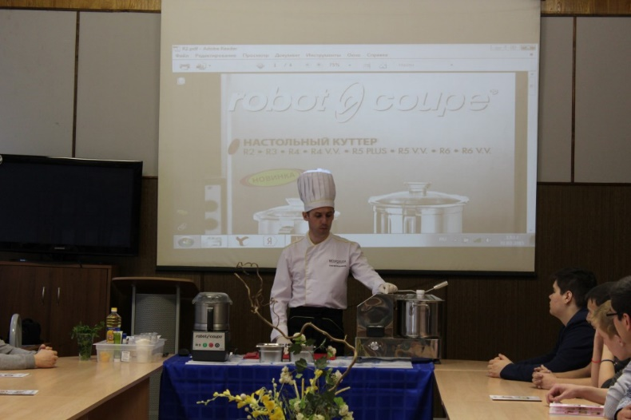
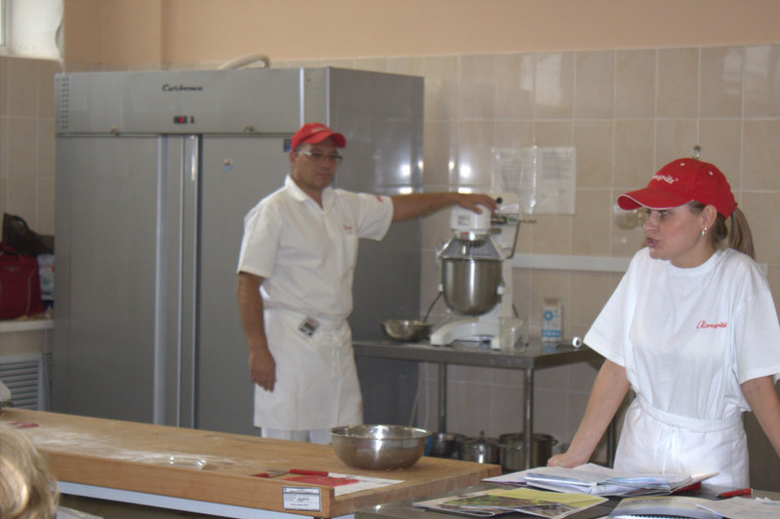
Повышение квалификации поваров – работников столовых образовательных учреждений
Учреждения профессионального образования
Общеобразовательные учреждения
Дошкольные образовательные организации
Детские дома и школы – интернаты

Slide 7
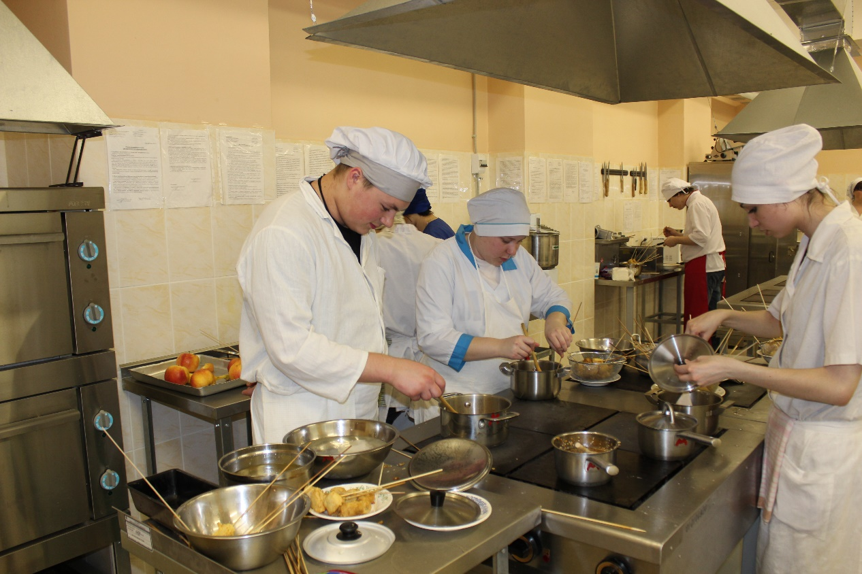
Повышение квалификации поваров – работников столовых образовательных учреждений
Отбор содержания курсов - на основе мониторинга, который отражает:
Соблюдение технологических процессов
Соблюдение норм закладок сырья
Использование нового оборудования
Правильность ведения учетной документации

Slide 8

Повышение квалификации поваров – работников столовых образовательных учреждений
Изучение специализированной программы «Вижен-Софт»:
Создание и корректировка плана – меню
Формирование форм документов
Ведение складского учета
Выгрузка информации в бухгалтерскую
программу «1С:Бухгалтерия»

Slide 9

Курсовая подготовка
Медицинские работники
Завхозы (кладовщики)
Организаторы питания в ДОЛ

Slide 10
Спасибо за внимание!

